Slide 1

PHÒNG GIÁO DỤC VÀ ĐÀO TẠO QUẬN LONG BIÊN
TRƯỜNG MẦM NON NẮNG MAI
LĨNH VỰC: PHÁT TRIỂN NHẬN THỨC
Đề tài: Gia đình bé đón Tết ở đâu?

Slide 2
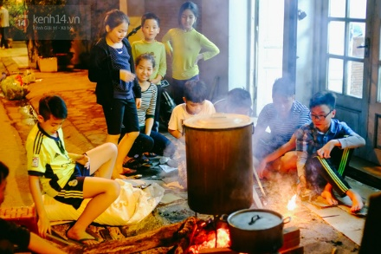

Slide 3
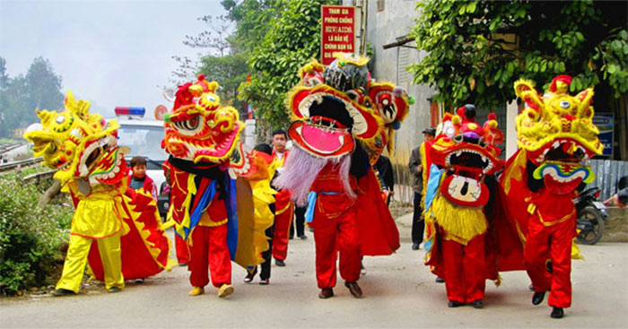

Slide 4
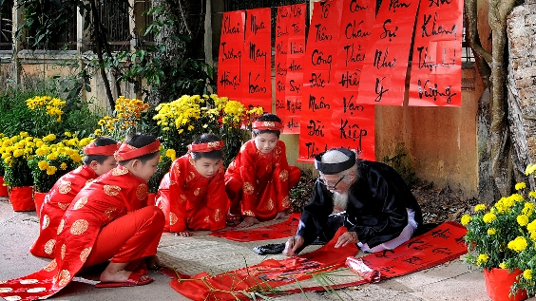

Slide 5
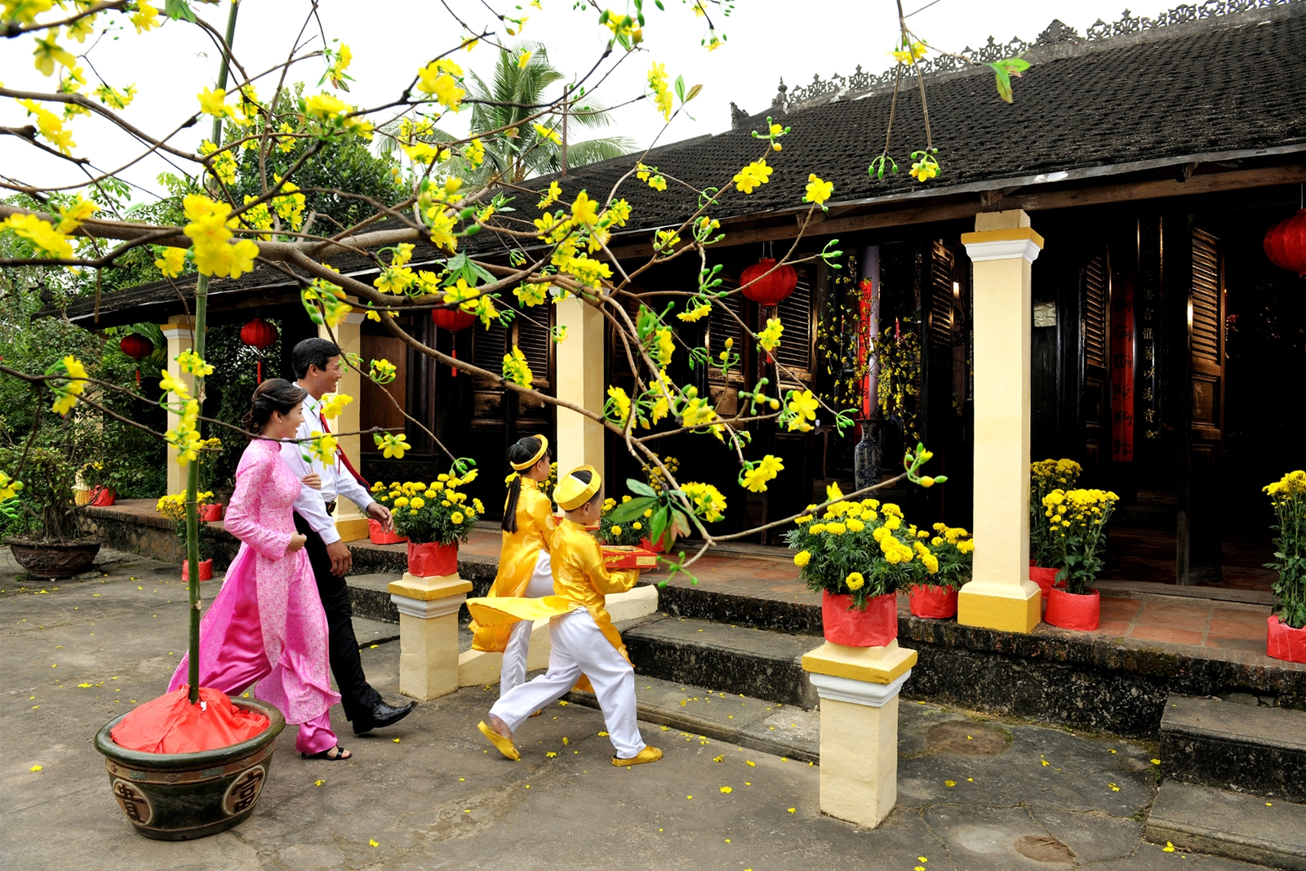

Slide 6
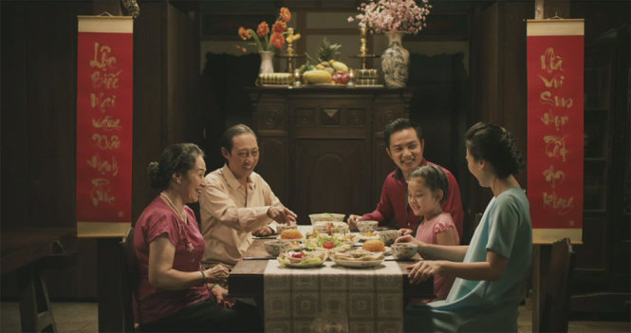

Slide 7

Tết ở thành phố

Slide 8
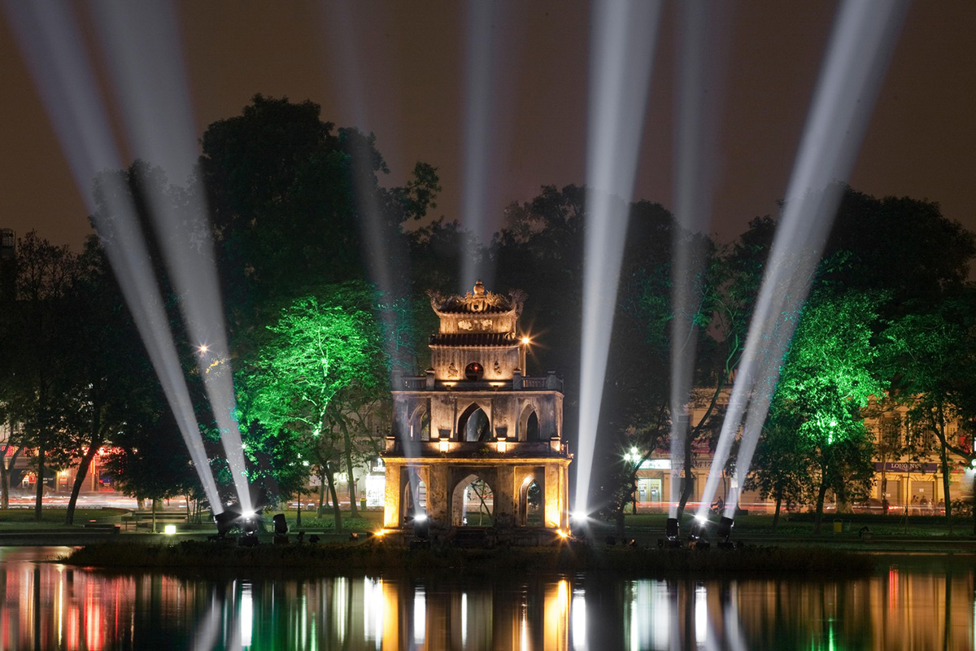

Slide 9
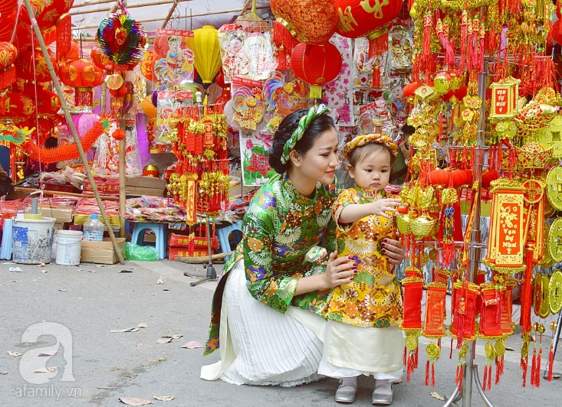



Slide 10
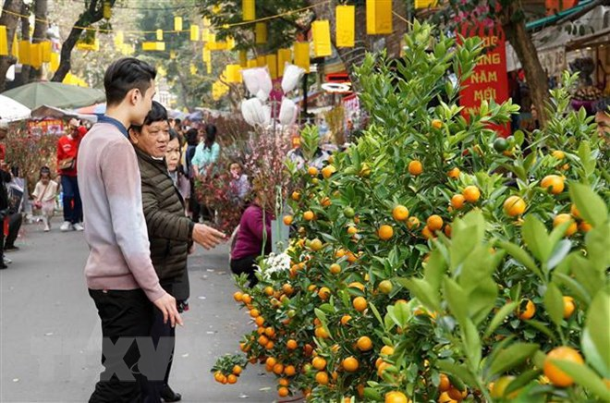

Slide 11
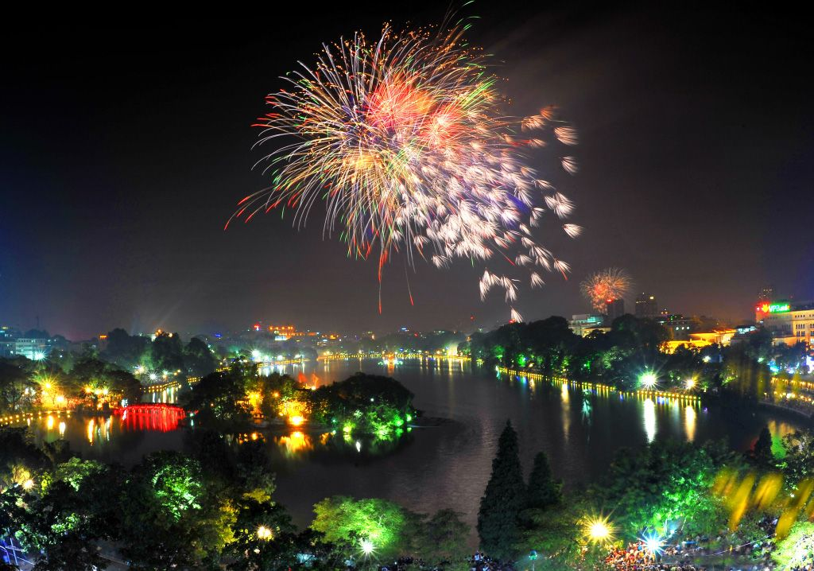

Slide 12
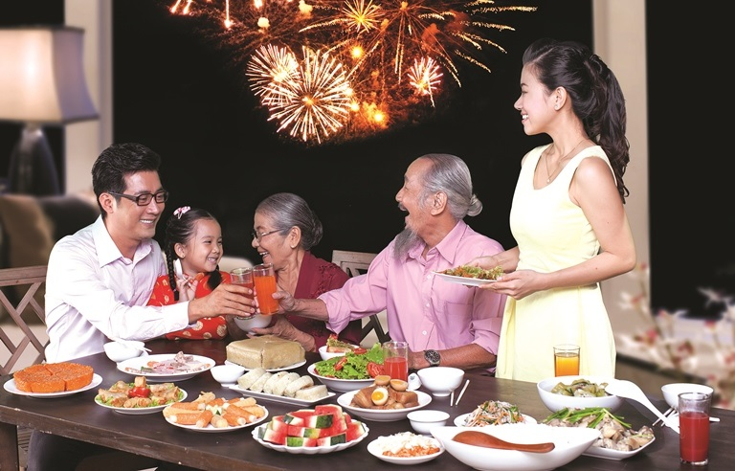


Slide 13
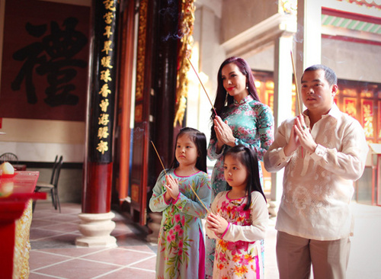

Slide 14

Giáo dục
Các con ạ! Tết là dịp để các gia đình sum họp lại với nhau, cùng nhau đón năm mới và dành cho nhau những lời chúc tốt đẹp nhất! Vì vậy, dù đón Tết ở đâu thì các con hãy luôn biết vâng lời ông bà cha mẹ, ngoan ngoãn học giỏi để ông bà cha mẹ vui long nhé!

Slide 15

Trò chơi
Ai thông minh nhất

Slide 16




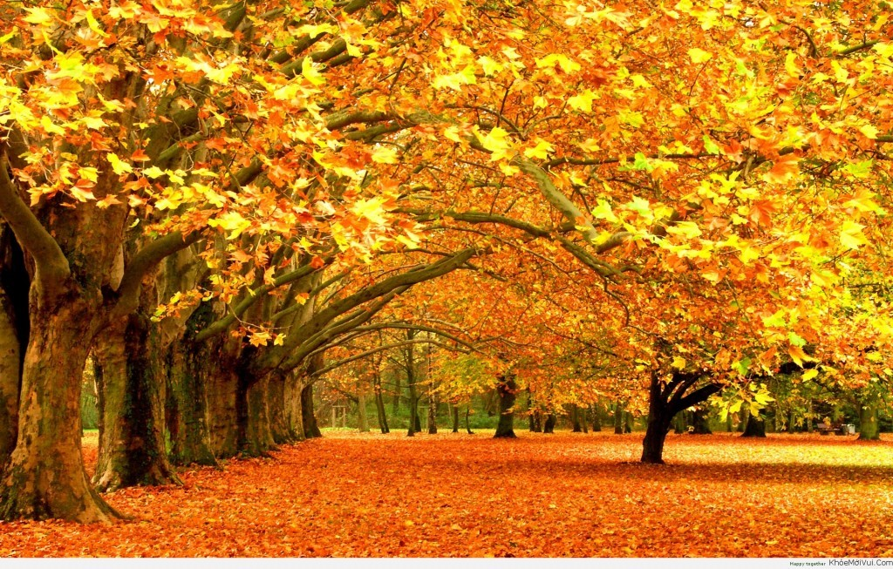
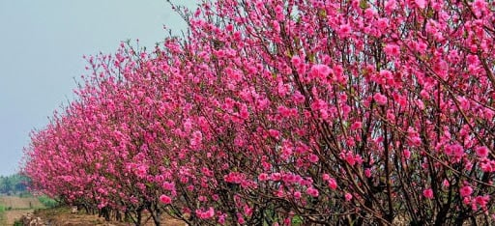

Các con đón Tết vào mùa nào?
A
Mùa hè
B
C
Mùa thu
Mùa xuân

Slide 17

Đâu là hình ảnh đón Tết ở nông thôn?
A
B

Slide 18
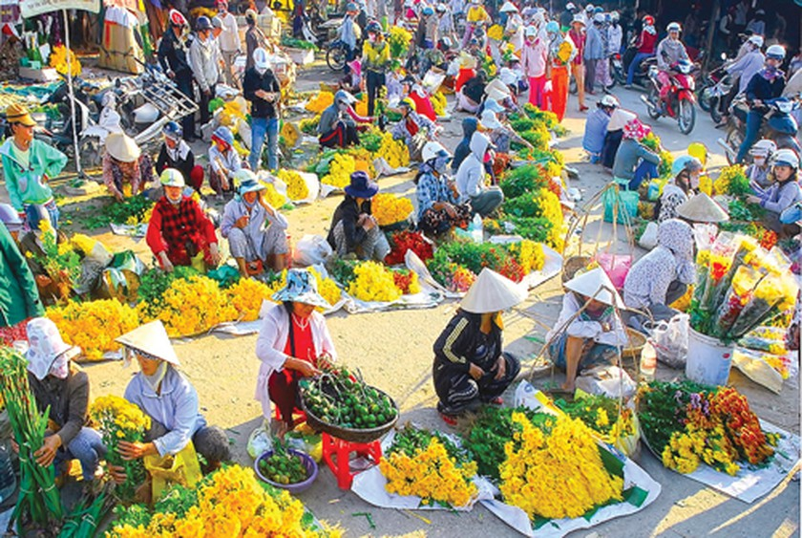
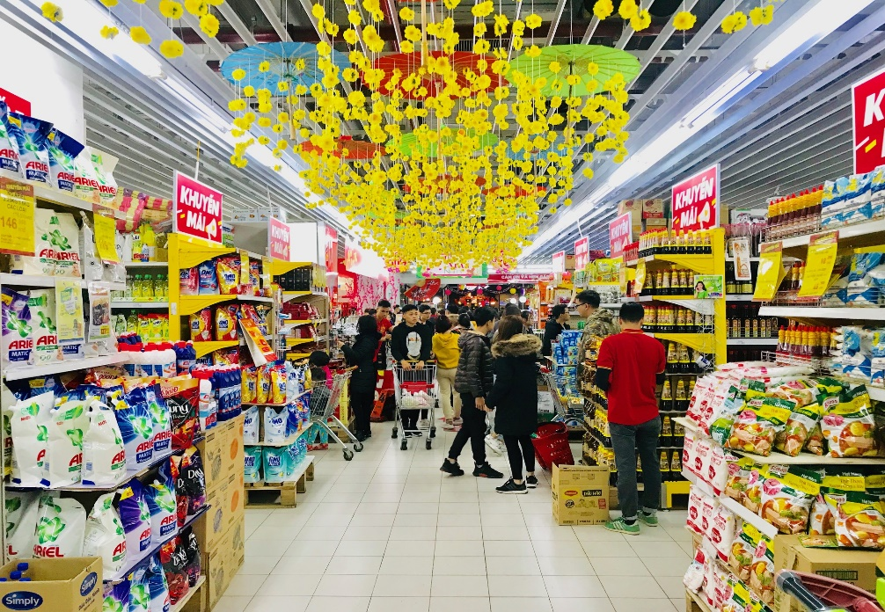
Vậy đâu là hình ảnh đón Tết ở thành phố?
A
B

